Slide 1

Pratique du dialogue interculturel
Année 2016-2017
Pr. Victor Ferry

Slide 2
Le point sur le cours et sur le travail demandé
La religion et la laïcité

Slide 3
Les trois modules du cours
I. S’équiper pour le dialogue interculturel
II. Les défis de la multiculturalité
III. Valoriser vos compétences interculturelles

Slide 4
Les 6 compétences pour le dialogue interculturel

Slide 5
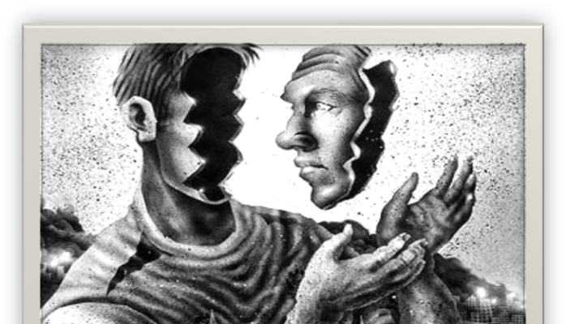
1. L’introspection

Slide 6
Être de conscient de votre culture, de la manière dont elle influence votre vision du monde et votre rapport aux autres

Slide 7
Comment?
Identifiez, sur un sujet qui vous tient à cœur, une opinion qui vous choque
Demandez-vous: qu’est-ce qui, au fond, me choque?

Slide 8
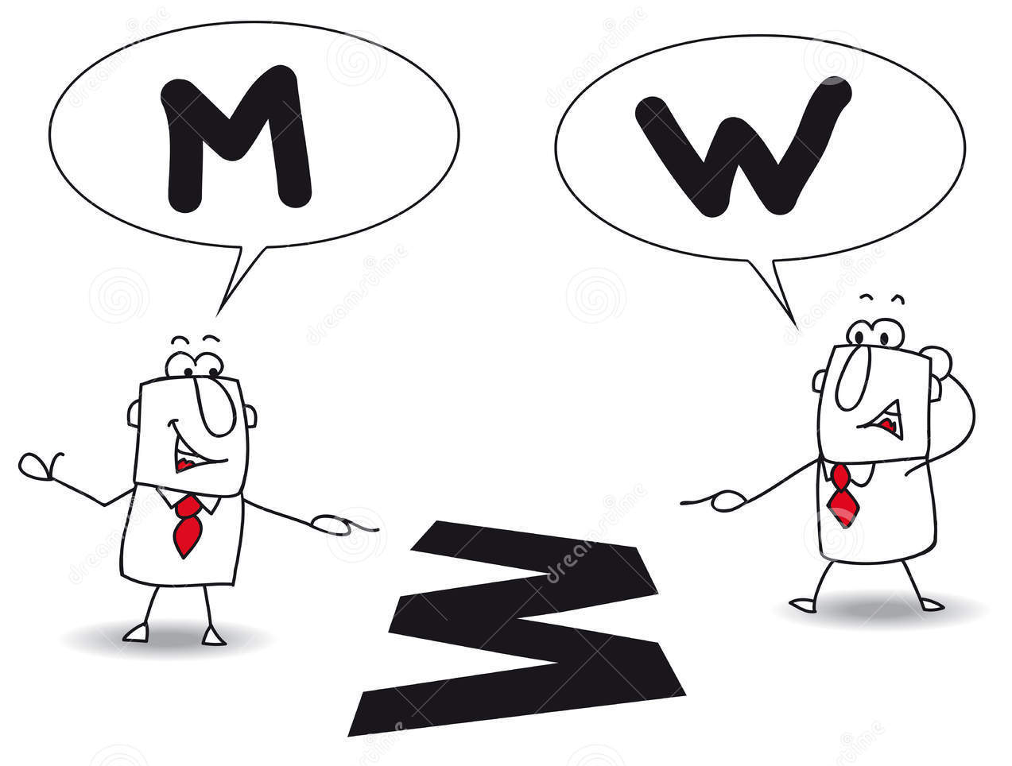
2. La flexibilité des points de vue

Slide 9
Pourquoi l’autre pense comme il pense?
Quelles sont ses bonnes raisons de penser qu’il a raison?

Slide 10
Le fait de comprendre pourquoi l’autre pense comme il pense ne veut pas dire qu’on lui donne raison!

Slide 11

3. Prudence

Slide 12
Ne pas trop vite attribuer des pensées à l’autre (risque des stéréotypes)

Slide 13
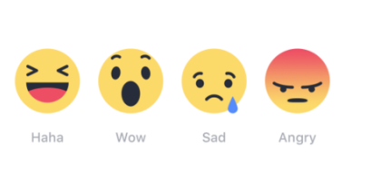
4. Intelligence émotionnelle

Slide 14
Faîtes attention à ne pas vous énerver face aux points de vue opposés au vôtre

Slide 15
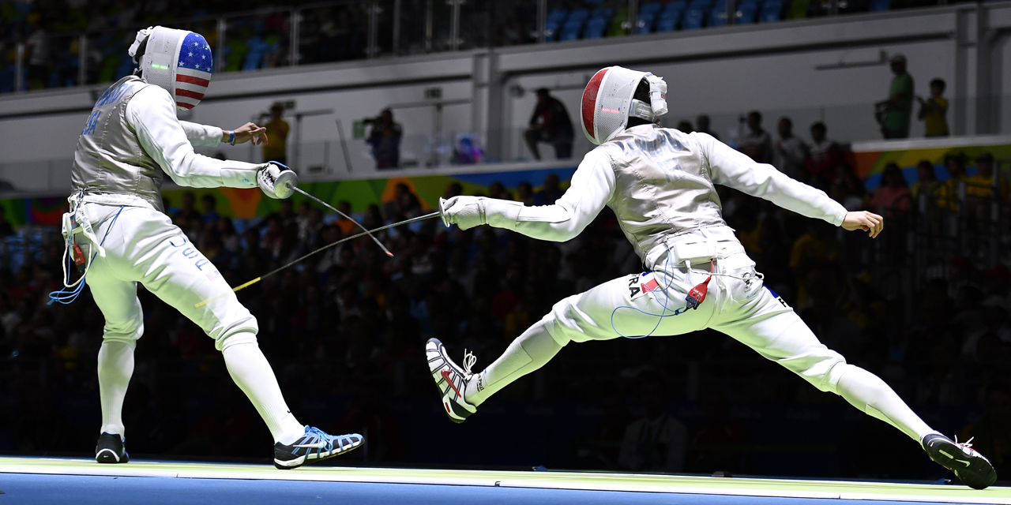
5. Agilité rhétorique

Slide 16
S’exercer à parler avec calmes des sujets sensibles
Arriver à maintenir une bonne ambiance de discussion

Slide 17
Quel sujet avez-vous choisi?
(Ou: sur quel sujet souhaitez-vous travailler?)

Slide 18
I. S’équiper pour le dialogue interculturel
II. Les défis de la multiculturalité
III. Valoriser vos compétences interculturelles

Slide 19
La religion et la laïcité

Slide 20
Discussion
- Croyez-vous en Dieu ou non?
- En quoi le fait de croire ou non en Dieu influence votre rapport à la vie et votre rapport aux autres?
- Qu’est-ce qui est mis en œuvre dans votre pays pour favoriser les bons rapports entre les différentes religions et pour favoriser les relations entre les croyants et les non-croyants?

Slide 21
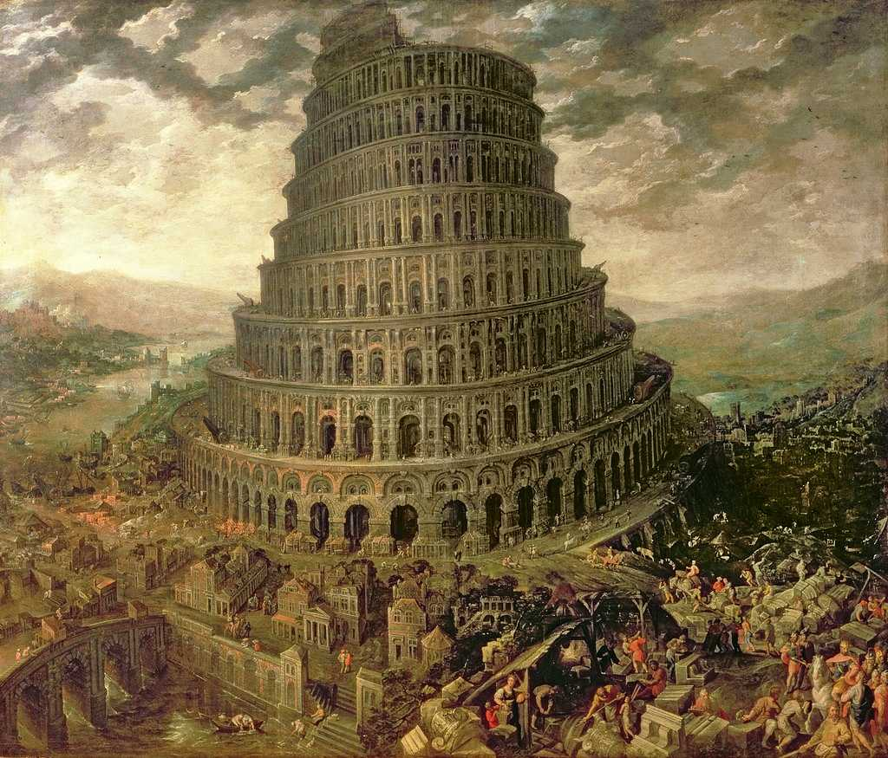
Si Dieu est grand, est-ce que l’homme est petit?

Slide 22
Qu’est-ce que la laïcité signifie pour vous?

Slide 23
Définition: sécularisation et laïcité

Slide 24
Sécularisation
La sécularisation est un phénomène social. Une relative et progressive perte de pertinence sociale des univers religieux par rapport à la culture commune.

Slide 25
L’Europe est assez largement sécularisée
L’Europe se caractérise également par des ‘poches’ de communautés religieuses assez radicales
Cela peut créer des tensions

Slide 26
Laïcité
La laïcité est un processus institutionnel de séparation en le religieux et le politique.
Dans un État laïque, on va donc considérer que les croyances et convictions religieuses (religions, croyances sectaires, athéisme) relèvent de l’opinion privée, sans rapport direct avec la marche de l’État.

Slide 27
Un exemple de sécularisation: la médecine

Slide 28
Dans la société d’ancien régime, c’est-à-dire avant la révolution française:
La mort =
Moment décisif du passage dans l’au-delà
Chacun doit assurer son statut éternel

Slide 29
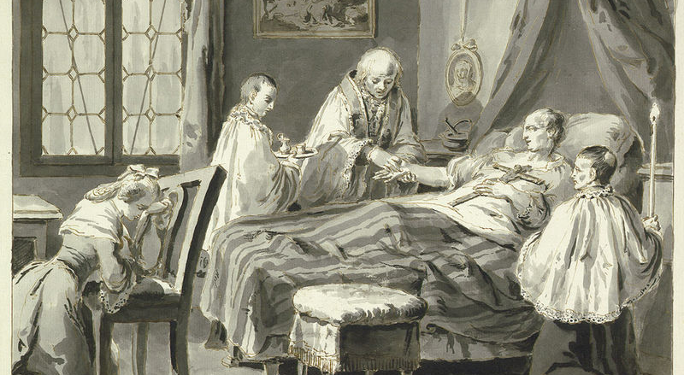
L’extrême onction

Slide 30
La religion est au cœur de la vie
Un médecin qui n’avertissait pas son malade que « l’heure de la mort approchait », et l’empêchait de s’y préparer et de recevoir les derniers sacrements pouvait être condamné, payer une amende
On avait plus peur de la mort soudaine, sans repentir, que de l’absence de guérison.

Slide 31
La sécularisation de la médecine
La sécularisation de la médecine est un processus qui va s’accélérer au XIX° siècle, avec les progrès de la science
Les succès de la médecine permettent de diffuser dans l’esprit des gens que la guérison s’obtient par des moyens scientifiques et rationnels et non par la volonté divine

Slide 32
La laïcisation de la médecine
L’État décide que le système national de santé doit être areligieux
Loi de 1803 sur l’exercice illégale de la médecine : « nul ne pourra embrasser la profession de médecin, de chirurgien ou d’officier de santé, sans être examiné et reçu comme il sera prescrit par la présente loi les sorciers »
Les guérisseurs, les curés, les bonnes sœurs ne peuvent plus se présenter comme médecins. Le médecin est celui qui aura fait des études de médecine.

Slide 33
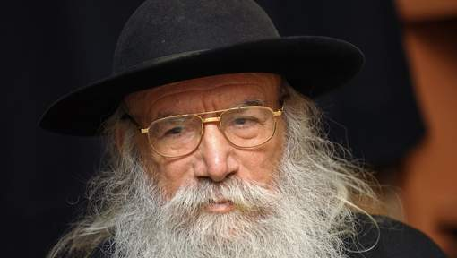
Une question encore parfois d’actualité en Europe
Le père Samuel
Actuellement devant un tribunal correctionnel pour exercice illégal de la médecine

